Slide 1
MINISTÉRIO DA SAÚDE SECRETARIA DE ATENÇÃO À SAÚDE – SAS
AUDIÊNCIA PÚBLICA
“Atualização e modernização
da Tabela SUS”
Maria Inez Pordeus Gadelha
Brasília - DF
13 de agosto de 2019

Slide 2
CONFLITO DE INTERESSES
Declaro-me sem conflito de interesses de qualquer tipo ou natureza.

Slide 4
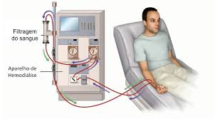
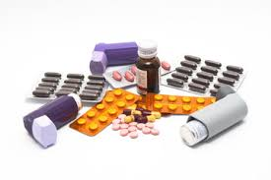
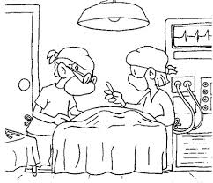
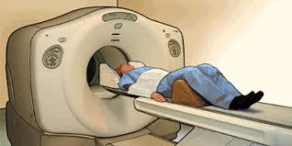
Histórico: registro no SUS
HOSPITAL
Sistema de Informações
Ambulatoriais
Sistema de Informações
Hospitalares
Tabela de Procedimentos
SIA/SUS
Tabela de Procedimentos
SIH/SUS

Slide 5
Histórico: linha do tempo
PORTARIAS GM/MS 321/2007 e 2848/2007
1990
2008
Tabela Unificada
Tabela SIA
Tabela SIH

Slide 6
Base Legal
Portaria GM/MS 321/2007 - Institui a Tabela de Procedimentos, Medicamentos, Órteses/Próteses e Materiais Especiais – OPM do Sistema Único de Saúde – SUS.
Portaria de Consolidação nº 1, de 28 de setembro de 2017, que dispõe sobre a consolidação das normas sobre os direitos e deveres dos usuários da saúde, a organização e o funcionamento do Sistema Único de Saúde – Seção VII Da Tabela de Procedimentos, Medicamentos, Órteses/Próteses e Materiais Especiais - OPM do Sistema Único de Saúde SUS – Art. 324
Portaria GM/MS 1.541/2007 – Prorroga a Implantação da Tabela de Procedimentos, Medicamentos, Órteses/Próteses e Materiais Especiais (OPM) do Sistema Único de Saúde – SUS para janeiro de 2008.
Portaria GM/MS 2.848/2007 – Pública a Tabela de Procedimentos, Medicamentos, Órteses/Próteses e Materiais Especiais (OPM) do Sistema Único de Saúde – SUS.

Slide 7
Objetivos
O SIGTAP é uma ferramenta que permite o acompanhamento sistemático, inclusive com série histórica, das alterações realizadas em cada competência, detalhando os atributos dos procedimentos, compatibilidades e relacionamentos
Disponível em http://sigtap.datasus.gov.br
Documentação em https://wiki.saude.gov.br/sigtap

Slide 8
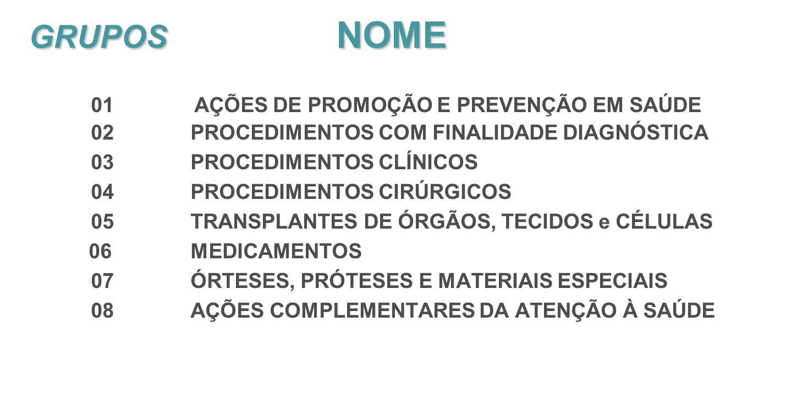
Estrutura Tabela de Procedimentos do SUS

Slide 9
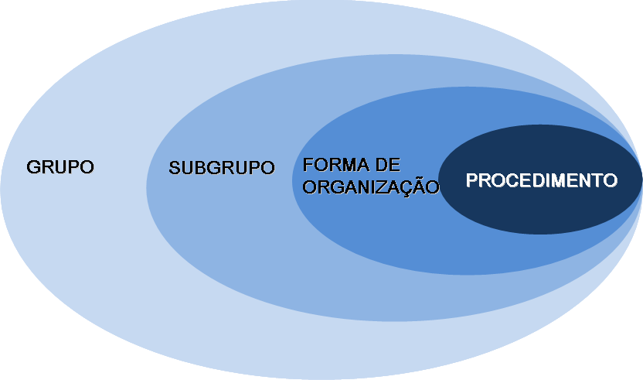
Estrutura Tabela de Procedimentos do SUS
8
59
385
4.615
Abril/2019

Slide 10
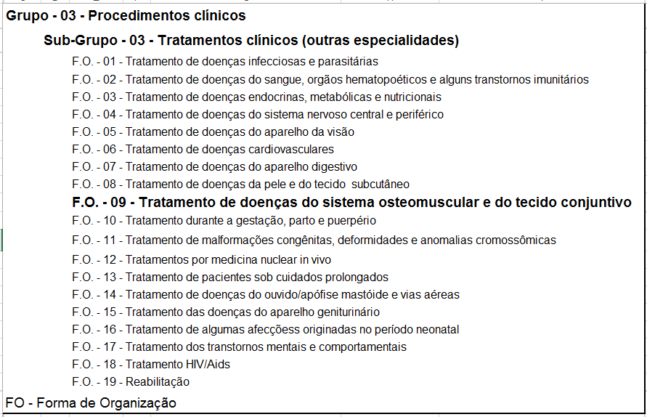
5- Tabela de Procedimentos - Estrutura
Exemplo

Slide 11
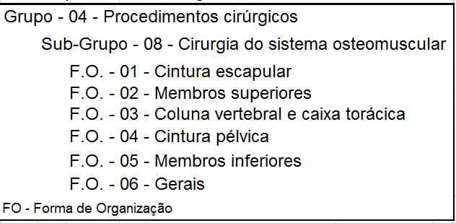
5- Tabela de Procedimentos - Estrutura
Exemplo

Slide 12
5- Tabela de Procedimentos - Estrutura
Grupo - 04 - Procedimentos Cirúrgicos Sub-Grupo - 08 – Cirurgia do Sistema Osteomuscular Forma de Organização 01 – Cintura Escapular
04.08.01.001-0 - ARTRODESE DE GRANDES ARTICULAÇÕES ESCAPULO-TORÁCICAS
04.08.01.002-9 - ARTRODESE DE GRANDES ARTICULAÇÕES ESCAPULO-UMERAIS
04.08.01.003-7 - ARTROPLASTIA ESCAPULO-UMERAL (NÃO CONVENCIONAL)
04.08.01.004-5 - ARTROPLASTIA ESCAPULO-UMERAL PARCIAL
04.08.01.005-3 - ARTROPLASTIA ESCAPULO-UMERAL TOTAL
04.08.01.006-1 - ARTROPLASTIA ESCAPULO-UMERAL TOTAL - REVISÃO / RECONSTRUÇÃO
04.08.01.007-0 - DESARTICULACAO DA ARTICULACAO ESCAPULO-UMERAL
04.08.01.008-8 - DESARTICULACAO INTERESCAPULO-TORÁCICA
04.08.01.009-6 - ESCAPULOPEXIA C/ OU S/ OSTEOTOMIA DA ESCAPULA / RESSECÇÃO BARRA OMO-CERVICAL
04.08.01.010-0 - OSTECTOMIA DA CLAVÍCULA OU DA ESCÁPULA

Slide 13
Tabela de Procedimentos - Estrutura
04.08.05.006-3 ARTROPLASTIA TOTAL PRIMÁRIA DO JOELHO
GRUPO 04 Procedimentos Cirúrgicos
SUBGRUPO 08 Cirurgia do Sistema Osteomuscular
FORMA DE ORGANIZAÇÃO 05 Membros Inferiores
NUMERAÇÃO SEQUENCIAL
DÍGITO VERIFICADOR

Slide 14
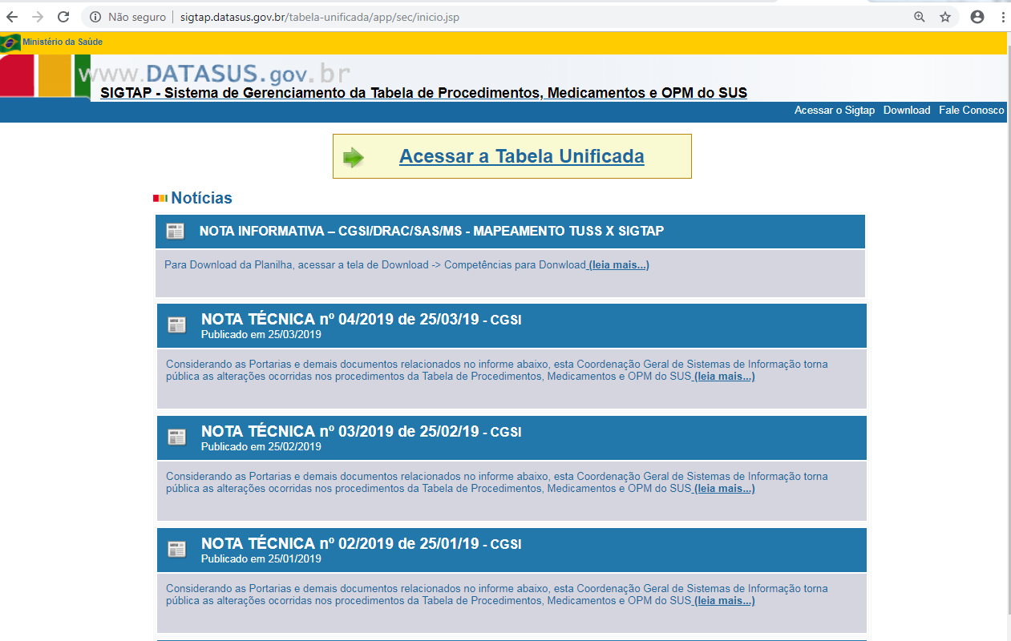
SIGTAP – Portal http://sigtap.datasus.gov.br

Slide 15
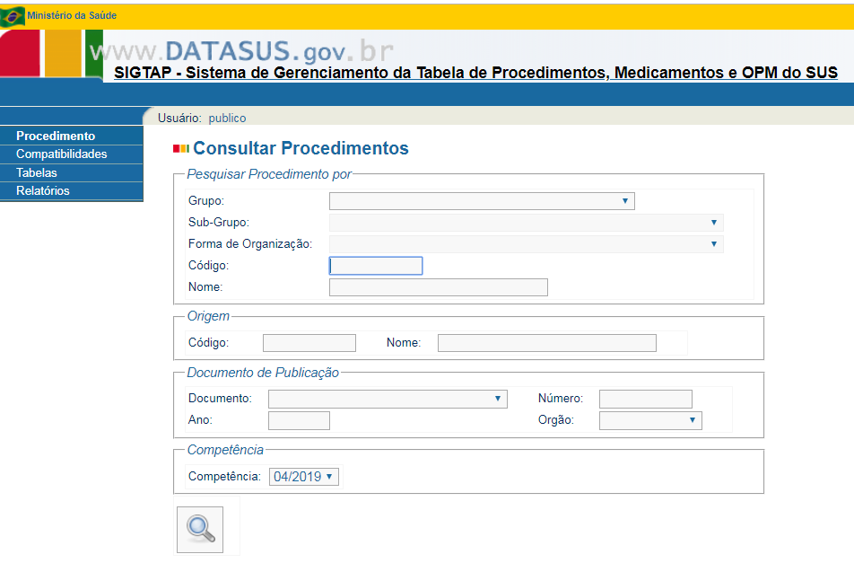
SIGTAP – Portal http://sigtap.datasus.gov.br

Slide 16
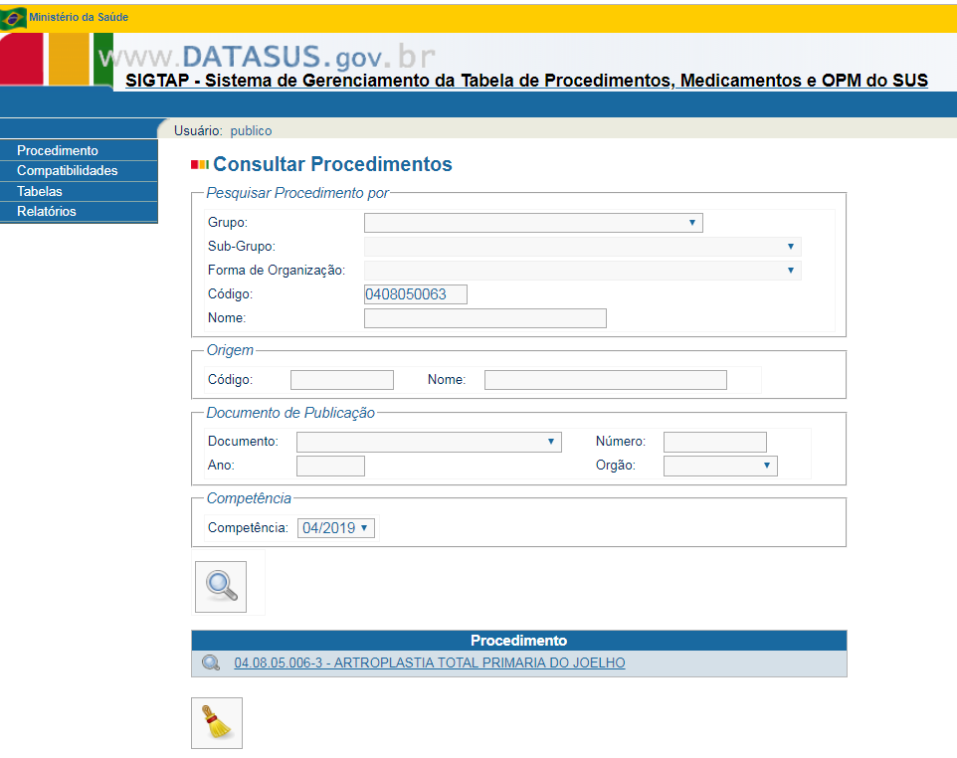
SIGTAP – Portal http://sigtap.datasus.gov.br
Exemplo: pesquisar o procedimento 0408050063

Slide 17
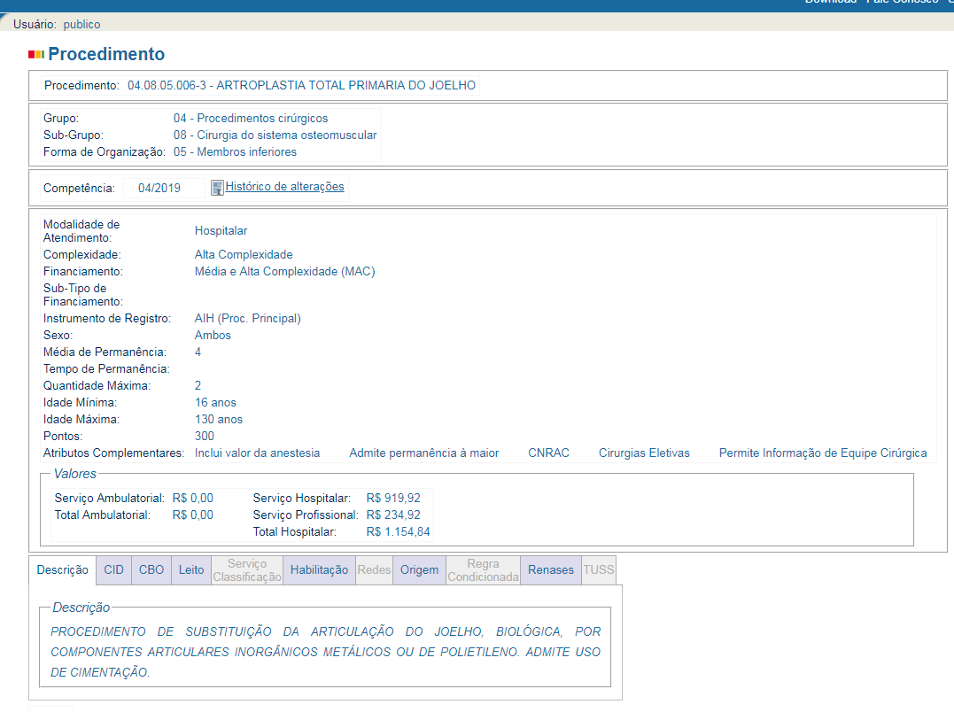
SIGTAP – Portal http://sigtap.datasus.gov.br

Slide 18
SIGTAP – Portal http://sigtap.datasus.gov.br
1
2
3
4
5
6
7
8
9
10
11
12

Slide 19
SIGTAP – Portal http://sigtap.datasus.gov.br

Slide 20
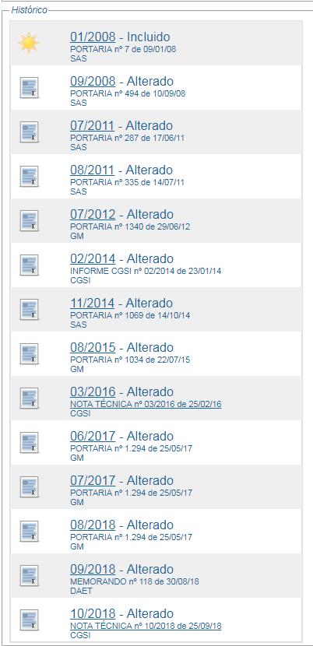
SIGTAP – Portal http://sigtap.datasus.gov.br

Slide 21
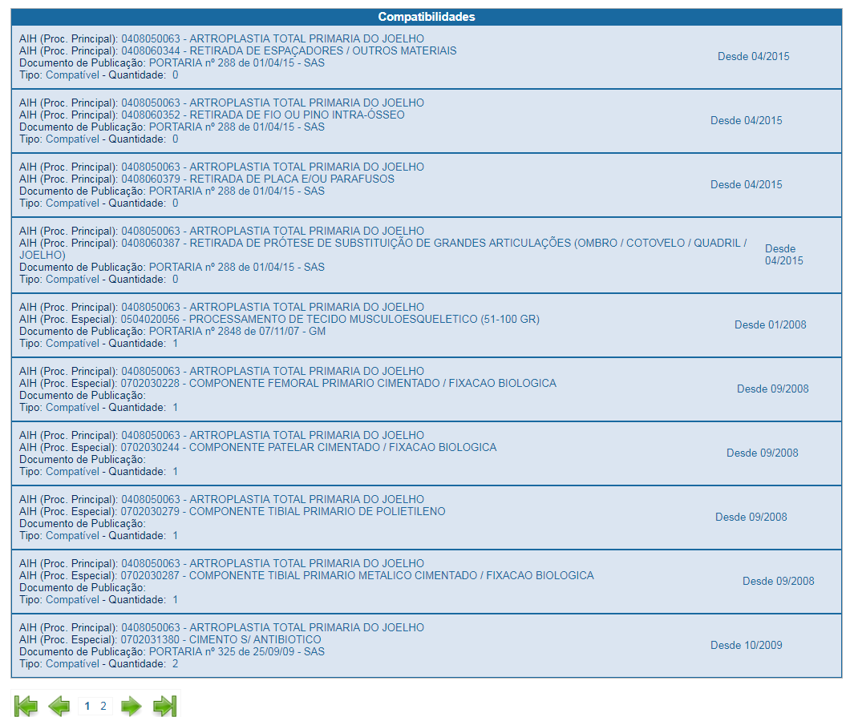
SIGTAP – Compatibilidades:

Slide 22
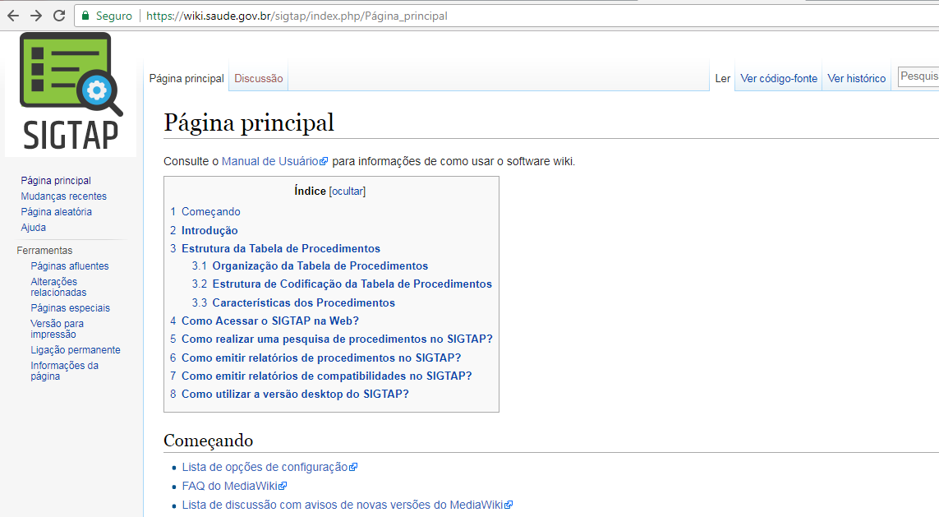
SIGTAP Wiki https://wiki.saude.gov.br/sigtap

Slide 23
Algumas Portarias

Slide 24
OS VALORES NO SIGTAP SÃO OS FEDERAIS!
VALOR DE PROCEDIMENTO VERSUS VALOR DE AIH
Procedimento principal
Procedimento especial
Procedimentos sequenciais
PROCEDIMENTO VERSUS ATENDIMENTO
AIH
PROCEDIMENTOS VERSUS PACIENTE
Por que o argumento de menores custos totais por paciente à incorporaçao de um procedimento mais oneroso não se aplica ipsis literis ao SUS?
PROCESSO DINÂMICO
De janeiro de 2017 a maio de 2019, foram incluídos 141 procedimentos e excluídos 46.

Slide 25
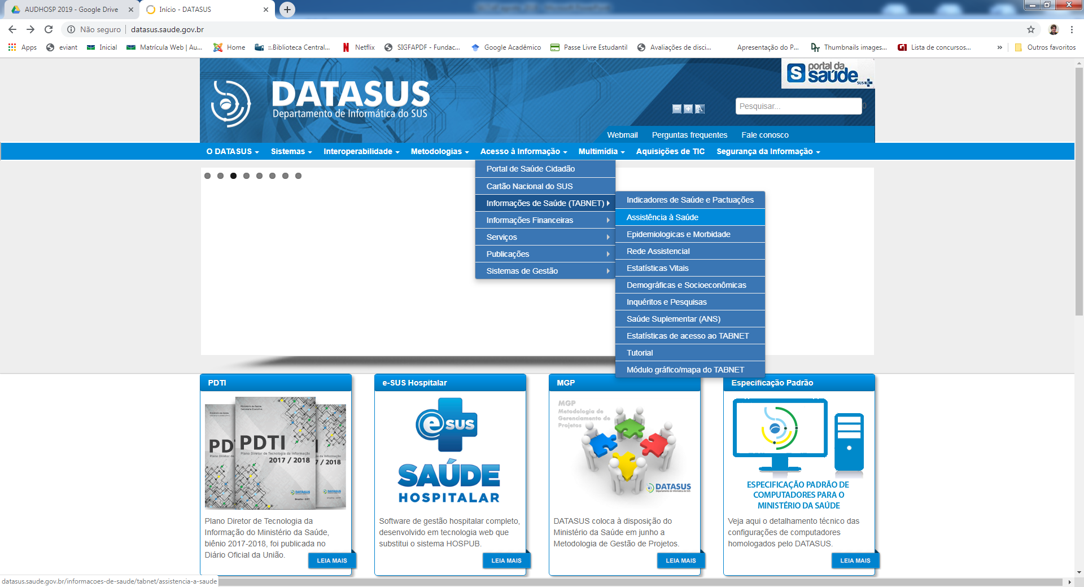

Slide 26
Procedimentos hospitalares do SUS - por local de internação - Brasil
AIH aprovadasValor total por Procedimento Período 2018
Procedimento | AIH_aprovadas | Valor_total | Valor Médio da AIH | Valor na Tabela | Diferença %
0310010039 PARTO NORMAL | 1.003.501 | R$ 558.866.764,41 | R$ 556,92 | R$ 443,40 | 25,60
0411010034 PARTO CESARIANO | 681.841 | R$ 492.429.852,74 | R$ 722,21 | R$ 545,73 | 32,34
0303140151 TRATAMENTO DE PNEUMONIAS OU INFLUENZA (GRIPE) | 633.409 | R$ 648.369.436,37 | R$ 1.023,62 | R$ 582,42 | 75,75
0303010037 TRATAMENTO DE OUTRAS DOENÇAS BACTERIANAS | 291.264 | R$ 838.235.755,02 | R$ 2.877,92 | R$ 865,91 | 232,36
0303100044 TRATAMENTO DE INTERCORRENCIAS CLINICAS NA GRAVIDEZ | 215.869 | R$ 38.988.507,88 | R$ 180,61 | R$ 109,24 | 65,33
0303010061 TRATAMENTO DE DOENÇAS INFECCIOSAS E INTESTINAIS | 208.326 | R$ 77.150.956,95 | R$ 370,34 | R$ 324,90 | 13,99
0303060212 TRATAMENTO DE INSUFICIENCIA CARDIACA | 204.323 | R$ 312.797.557,95 | R$ 1.530,90 | R$ 699,46 | 118,87
0303140046 TRATAMENTO DAS DOENCAS CRONICAS DAS VIAS AEREAS INFERIORES | 194.571 | R$ 149.471.819,94 | R$ 768,21 | R$ 479,19 | 60,31
0301060088 DIAGNOSTICO E/OU ATENDIMENTO DE URGENCIA EM CLINICA MEDICA | 194.233 | R$ 21.360.468,33 | R$ 109,97 | R$ 44,22 | 148,70
0303040149 TRATAMENTO DE ACIDENTE VASCULAR CEREBRAL - AVC (ISQUEMICO OU HEMORRAGICO AGUDO) | 193.771 | R$ 265.990.108,98 | R$ 1.372,70 | R$ 463,21 | 196,35
Total | 3.821.108 | 3.403.661.229 | R$ 890,75
Total Geral de AIH em 2018 11.994.929 R$ 15.104.111.805,97
Fonte: Tabnet Datasus Banco SIH/SUS

Slide 27
Procedimentos hospitalares do SUS - por local de internação - Brasil
AIH aprovadasValor total por Procedimento Complexidade Alta Período 2018
Procedimento | AIH_aprovadas | Valor_total | Valor Médio da AIH | Valor na Tabela | Diferença %
0304080020 INTERNAÇÃO P/ QUIMIOTERAPIA DE ADMINISTRAÇÃO CONTÍNUA | 58.887 | R$ 72.541.709,90 | R$ 1.231,88 | R$ 1.100,00 | 11,99
0405050372 FACOEMULSIFICACAO C/ IMPLANTE DE LENTE INTRA-OCULAR DOBRAVEL | 50.052 | R$ 43.693.640,55 | R$ 872,96 | R$ 771,60 | 13,14
0406030030 ANGIOPLASTIA CORONARIANA C/ IMPLANTE DE STENT | 47.934 | R$ 264.194.956,34 | R$ 5.511,64 | R$ 1.575,72 | 249,79
0406030022 ANGIOPLASTIA CORONARIANA C/ IMPLANTE DE DOIS STENTS | 27.131 | R$ 217.288.259,63 | R$ 8.008,86 | R$ 1.575,72 | 408,27
0506020045 TRATAMENTO DE INTERCORRÊNCIA PÓS-TRANSPLANTE DE ÓRGÃOS / CÉLULAS-TRONCO HEMATOPOÉTICAS | 26.368 | R$ 57.448.505,14 | R$ 2.178,72 | R$135,00 por dia | _
0406010935 REVASCULARIZACAO MIOCARDICA C/ USO DE EXTRACORPOREA (C/ 2 OU MAIS ENXERTOS) | 16.977 | R$ 229.011.615,84 | R$ 13.489,52 | R$ 6.956,37 | 93,92
0304080039 INTERNAÇÃO P/ QUIMIOTERAPIA DE LEUCEMIAS AGUDAS / CRÔNICAS AGUDIZADAS | 15.200 | R$ 66.925.492,85 | R$ 4.402,99 | R$562,60 por dia | _
0406010650 IMPLANTE DE MARCAPASSO DE CAMARA DUPLA TRANSVENOSO | 13.522 | R$ 120.574.188,73 | R$ 8.916,89 | R$ 1.023,72 | 771,03
0406020078 IMPLANTAÇÃO DE CATETER DE LONGA PERMANÊNCIA SEMI OU TOTALMENTE IMPLANTAVEL (PROCEDIMENTO PRINCIPAL | 13.024 | R$ 8.183.739,25 | R$ 628,36 | R$ 428,64 | 46,59
0416080030 EXCISAO E SUTURA COM PLASTICA EM Z NA PELE EM ONCOLOGIA | 12.902 | R$ 6.684.089,63 | R$ 518,07 | R$ 396,18 | 30,77
Total | 281.997 | 1.086.546.198 | R$ 3.853,04
Total Geral de AIH em 2018 11.994.929 R$ 15.104.111.805,97
Fonte: Tabnet Datasus Banco SIH/SUS

Slide 28
FONTES DE FINANCIAMENTO
Ressarcimento por produção (tabela) Incentivos Incrementos
Orçamentos públicos (unidades próprias – municipais/estaduais/federais)
Investimentos (convênios)
Emendas parlamentares
Beneficência
Filantropia (inclusive pelo Proadi)
Captação social (inclusive pelo Pronon)
Trabalho voluntário
Dupla porta (SUS e não SUS)
Isenção de Imposto de Renda (planos e seguros de saúde)
Judicialização
O antes: Evidências?
O durante: Registros?
O depois: Resultados?

Slide 29
OBRIGADA!
maria.gadelha@saude.gov.br

